Slide 1


Prueba de Acceso a Grado Medio (2026)
Instructivo IES Pedro Laín Entralgo (Híjar)

Slide 2
¿Cuándo puedo realizar la preinscripción a las pruebas de acceso?
El periodo de inscripción en las pruebas de acceso de grado medio y de grado superior será del 22 al 30 de enero de 2026, ambos inclusive.
ENLACE

Slide 3
¿Quién puede realizar las pruebas de acceso a Grado Medio?
Los requisitos para poder realizar estas pruebas son:
ATENCIÓN: Carecer de los requisitos académicos que permiten el acceso. Es decir, personas que tengan el título de la ESO o FPB, no pueden presentarse a estas pruebas.
Tener, como mínimo, 17 años o cumplirlos en el año 2026 (es decir, personas nacidas antes del 1 de enero de 2010).
También pueden presentarse quienes, teniendo la prueba de acceso de grado medio superada, deseen elevar la calificación obtenida con anterioridad

Slide 4
¿Cómo son las pruebas de acceso a Grado Medio?
Constan de 3 pruebas que son propias de 3 ámbitos:
Ámbito de comunicación
Lengua Castellana y Literatura
Lengua Extranjera: Inglés
Ámbito social: Geografía e Historia
Ámbito científico-tecnológico:
Matemáticas
Ciencias y Tecnología
En el siguiente enlace podrás encontrar exámenes de anteriores convocatorias:
ENLACE

Slide 5
¿Dónde tengo que realizar la inscripción?
Si haces clic en el siguiente enlace, este te llevará a la web donde deberás realizar la solicitud. https://servicios.aragon.es/inmf/
La solicitud de inscripción, una vez cumplimentada, deberá imprimirse para su trámite. Son 3 ejemplares (banco, administración y persona interesada)
Uno de los ejemplares deberá entregarse en la entidad bancaria, para proceder al pago de las tasas (19,73€)
Actualmente, las entidades bancarias colaboradoras: son Ibercaja Banco, Caja Rural de Aragón (Bantierra), Caja Rural de Teruel, Banco Bilbao Vizcaya (BBV) Argentaria, Banco Santander, CaixaBank y Laboral Kutxa.

Slide 6
¿Dónde tengo que presentar la solicitud?
La solicitud, deberás entregarla en el centro donde vayas a realizar la prueba.
IMPORTANTE: Para la presentación de las solicitudes y la documentación que las acompaña en los centros docentes que correspondan, se deberá contactar previamente con el centro para solicitar cita previa. Las solicitudes deberán presentarse en los centros entre los días 22 y 30 de enero (hasta las 14:00 horas).

Slide 7
¿En qué fechas se realizan las pruebas?
La prueba de acceso de grado medio se realizará el día miércoles 6 de mayo de 2026.
Hora de inicio de la prueba: 16:00 horas.
A las 16:00 horas. Ejercicio del ámbito de comunicación. Duración 1 h y 30 min.
A las 17:45 horas. Ejercicio del ámbito social. Duración 1 h.
A las 19:00 horas. Ejercicio del ámbito científico-tecnológico.
Duración 1 h y 30 min.

Slide 8
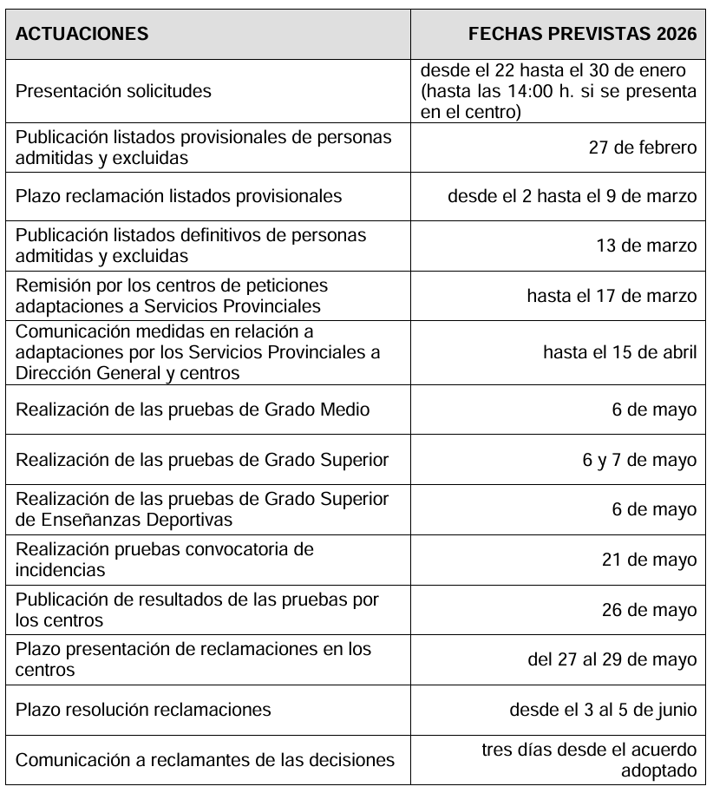
¿Cuándo puedo saber si he sido admitido y el resto de plazos?

Slide 9
Otras informaciones y recursos
Nota mínima en los exámenes o parte: 4.00
Notas de corte:
23/24
24/25 (Prueba de acceso son los grupos 3/1)

